Slide 1
理想气体的状态方程
主讲人：刘友洪
学 科：物理（人教版）
学 校：北京市第八十中学 年 级：高二下学期

Slide 2
高中物理
理解“理想气体”的概念
掌握运用玻意耳定律和查理定律推导理想气体状态方程
能正确运用理想气体状态方程解答有关简单问题
学习目标

Slide 3
高中物理
1. 玻意耳定律 等温变化
pV = C
p₁V₁ = p₂V₂
知识回顾
p₁ ₌ p₂
2. 查理定律 等容变化
^{p} = C
T
T₁ T₂
V₁ ₌ V₂
3.盖—吕萨克定律 等圧変化
^{V} = C
T
T₁ T₂
适用条件：一定质量的某种气体、压强不太大、温度不太低

Slide 4

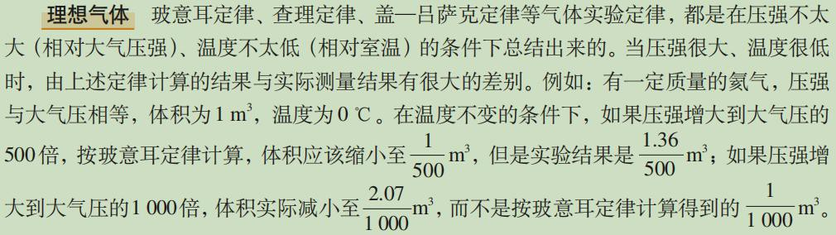
高中物理
问 题
理想气体
设想一种气体，在任何温度、任何压强下都遵从气体实验定律， 我们把这样的气体叫做理想气体（ideal gas）

Slide 5
高中物理
理想气体是一种理想化的模型
在温度不低于零下几十摄氏度、压强不超过大气压的几倍时， 实际气体可当成理想气体
理想气体的分子模型
分子本身的大小和它们之间的距离相比较可忽略不计
分子间除碰撞外，完全无相互作用力，故理想气体无分子 势能，一定质量的某种理想气体的内能只与温度有关
理想气体的认识

Slide 6


高中物理
关于理想气体的性质，下列说法中正确的是 ( ABC )
理想气体是一种假想的物理模型，实际并不存在
理想气体的存在是一种人为规定，它是一种严格遵守气体 实验定律的气体
一定质量的理想气体，内能增大，其温度一定升高
氦是液化温度最低的气体，任何情况下均可视为理想气体
【反思总结】 对物理模型的认识，既要弄清其理想化条件 的规定，又要抓住实际问题的本质特征，忽略次要因素， 运用理想化模型的知识规律，分析解决问题
理想气体的认识

Slide 7
高中物理
描述一定质量的某种理想气体的三个参量：p、V、T都可能 变化的情况下，它们会遵循怎样的关系呢？
p₁V₁ = p₂V₂
理想气体的状态方程
p₁ ₌ p₂ T₁ T₂
V₁ ₌ V₂ T₁ T₂
猜想
p₁V₁ ₌ p₂V₂
T₁ T₂

Slide 8
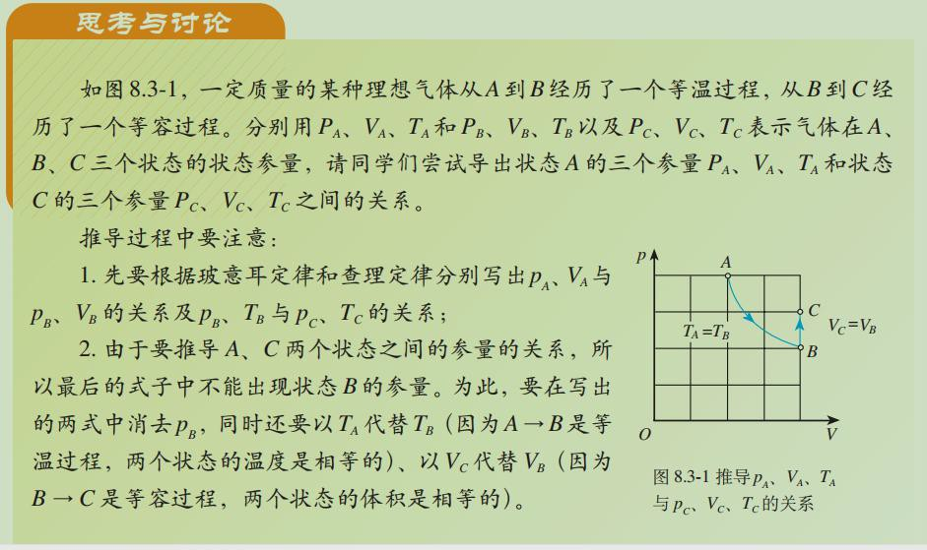
高中物理
理想气体的状态方程

Slide 9
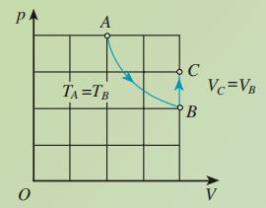
高中物理
A到B过程：
p_{A}V_{A} = p_{B}V_{B}
B到C过程：
p_{B =} p_{C} T_{B} T_{C}
理想气体的状态方程
T_{B} = T_{A}
p_{A}V_{A}
₌ p_{C}V_{C}
又∵
T_{A}
T_{C}
V_{B} = V_{C}

Slide 10
高中物理
一定质量的某种理想气体的状态方程
p₁V₁ ₌ p₂V₂ T₁ T₂
注意：
pV _{= C}
理想气体的状态方程
或
T
该方程给出了一定质量的某种理想气体两个状态间的联系， 并不涉及气体从一个状态变到另一个状态的具体方式，更不 涉及不同质量、不同种类的气体间的联系
温度是指热力学温度
定量计算时，等号两边的p、V两个参量，单位分别统一

Slide 11


高中物理
一定质量的理想气体，处在某一状态，经下列哪个过程后会回到原来的 温度( AD )
先保持压强不变而使它的体积膨胀，接着保持体积不变而减小压强
先保持压强不变而使它的体积减小，接着保持体积不变而减小压强
先保持体积不变而增大压强，接着保持压强不变而使它的体积膨胀
先保持体积不变而减小压强，接着保持压强不变而使它的体积膨胀
理想气体的状态方程
pV _{= C} pV _{= C}
T T
公式法：以A选项为例：

Slide 12
高中物理
p
p
1
2
2
1
理想气体的状态方程
3
3
0
V
0
V
A
B
图像法

Slide 13




高中物理
感 谢 聆 听！

